Slide 1

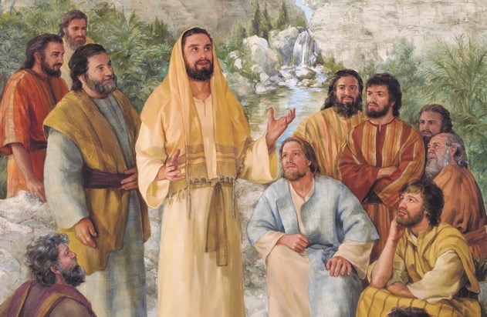

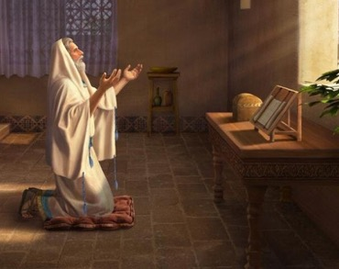
LA
PRIÈRE
Leçon 7 pour le 16 mai 2026

Slide 2
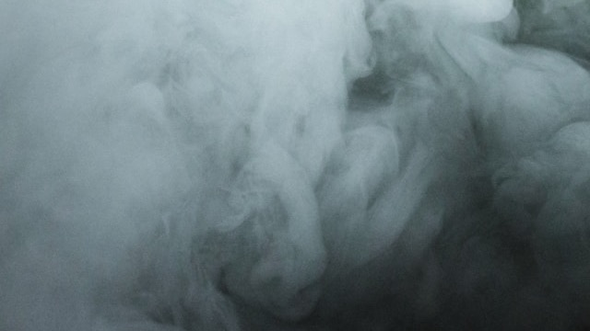
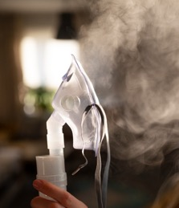
LA PRIÈRE : RESPIRATION DE L'ÂME
« La prière est la respiration de l'âme. C'est le secret de la puissance spirituelle. On ne saurait lui substituer aucun autre moyen de grâce tout en conservant la santé de l'âme. La prière met l'âme en contact direct avec la Source de la vie ; elle fortifie le nerf et le muscle de l'expérience religieuse. Négliger l'exercice de la prière ou ne s'y adonner que d'une façon intermittente, c'est perdre contact avec Dieu. Le sens spirituel s'émousse, la religion manque de santé et de vigueur. »
— E. G. White,
Le ministère évangélique, p. 248
« Dans la prière secrète, l'âme doit se présenter nue devant Dieu. Avec calme et cependant avec insistance, l'âme recherche Dieu, et une influence douce et durable émanera de Celui qui voit dans le secret. »
— E. G. White,
Pour mieux connaître Jésus-Christ, p. 274

Slide 3

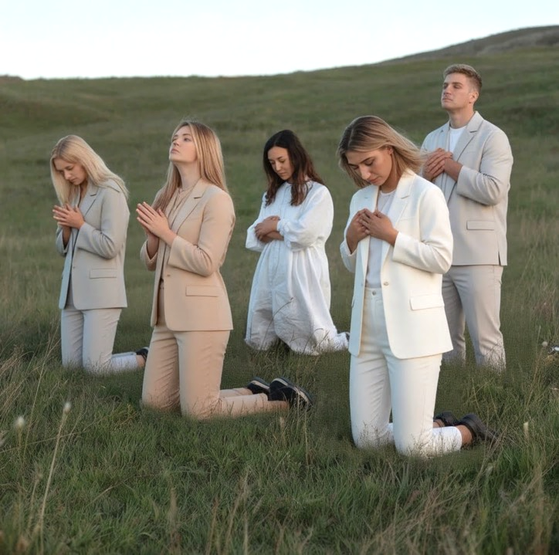
“Espérez en lui en tout temps,
ô peuples ! Répandez votre cœur devant lui. Dieu est notre refuge”
(Psaumes 62.8 NEG 1979)

Slide 4


Revenir à Dieu de tout son cœur
« Maintenant encore, dit l'Éternel, revenez à moi de tout votre cœur, avec des jeûnes, avec des pleurs et des lamentations ! Déchirez vos cœurs et non vos vêtements, et revenez à l'Éternel, votre Dieu ; car il est compatissant et miséricordieux, lent à la colère et riche en bonté. »
(Joël 2.12-13)
« L'objet suprême de nos prières doit être la gloire de Dieu, et non notre propre glorification. »
Réflexion : Lorsque nous prions, cherchons-nous la gloire de Dieu ou notre propre satisfaction ?
— E. G. White,
Pour mieux connaître Jésus-Christ, p. 274

Slide 5

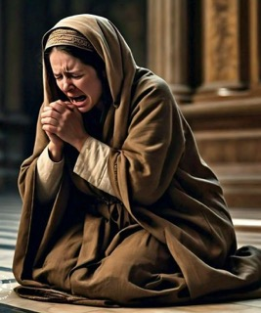






Paul nous exhorte à “prier en tout temps” (Éphésiens 6.18), même si notre monde s'effondre ; même si le temps passe et que nous ne voyons pas de réponse à nos prières.
Dans de telles circonstances, les prières d'Élie et d'Anne nous aideront et nous encourageront.
Mais comment prier ? Que devons-nous demander ?
Devons-nous prier seuls ou accompagnés ? La prière nous permet-elle seulement de parler à Dieu, ou aussi de l'écouter ?
Prières dans les moments difficiles :
  Élie : prière au milieu de la crise.
  Anne : une réponse qui ne vient pas.
Prières modèles :
  Jésus : Le contenu de la prière.
  Daniel : La structure de la prière.
Quatre questions sur la prière.

Slide 6


PRIÈRES DANS LES MOMENTS DIFFICILES

Slide 7

Persévérer : la leçon du Carmel
« Quand, sur le Carmel, Élie pria pour la pluie, sa foi fut mise à l'épreuve, mais il persévéra. Six fois, il pria avec ferveur, et cependant il n'y eut aucun signe d'acceptation. À la sixième fois, s'il avait abandonné, découragé, sa prière n'aurait pas été exaucée ; mais il persévéra jusqu'à ce qu'il reçoive la réponse. »
— E. G. White, Conflict and Courage, p. 212
« Pendant qu'Élie examinait son cœur, il se sentait chaque fois plus petit, tant dans sa propre estime qu'à la vue de Dieu. Il lui semblait qu'il n'était rien, et que Dieu était tout ; et quand il en arriva au point de renoncer au moi, tandis qu'il s'accrochait au Sauveur comme son unique force et sa justice, la réponse vint. »
— E. G. White, The Review and Herald, 5 mai 1891

Slide 8

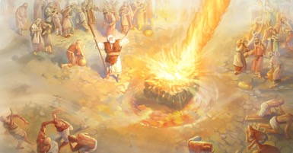
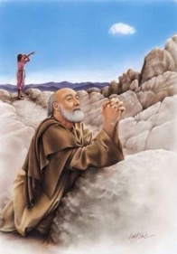
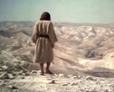
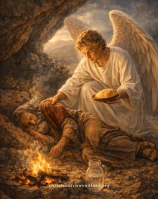

ÉLIE : PRIÈRE AU MILIEU DE LA CRISE
“Il répondit : J'ai été animé d'un zèle ardent pour l'Éternel, le Dieu des armées ; car les enfants d'Israël ont abandonné ton alliance, ont renversé tes autels et ont tué tes prophètes par l'épée ; moi seul il m'est resté, et ils cherchent à me faire mourir” (1 Rois 19.10)
Comment Dieu répond-il à nos prières au milieu de la crise ?
Suite à une simple prière d'Élie, Dieu répondit immédiatement par le feu (1 Rois 18.36-38).
Après sept prières demandant de la pluie, Dieu envoya un petit nuage qui se transforma en une puissante tempête (1 Rois 18.42-45).
Lorsqu'Élie demanda la mort, Dieu se tut, mais envoya son ange pour le nourrir (1 Rois 19.4-8).
Prostré dans une caverne, Élie entendit enfin la voix de Dieu répondant à sa prière désespérée (1 Rois 19.9-18).
Une réponse fut immédiate et miraculeuse. Une autre, après sept périodes de prière, apporte la pluie demandée. Enfin, après 40 jours, une réponse verbale et encourageante. Dieu sait comment et quand répondre dans chacune de nos situations.

Slide 9
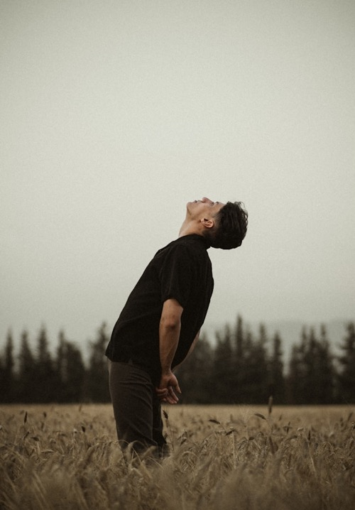

L'humilité : condition de la prière exaucée
« Élie s'humilia jusqu'au point de se trouver dans une telle situation qu'il ne pouvait pas s'en attribuer la gloire. C'est à cette condition que le Seigneur entend les prières. »
« Louez Dieu de tout votre cœur, de toute votre âme, de toutes vos capacités, de toute votre intelligence et de toute votre énergie, car seul Dieu est digne d'être glorifié. »
— E. G. White, Conflict and Courage, p. 212
Réflexion : Élie devait apprendre que la gloire de la pluie appartient à Dieu, pas à lui. Quelle gloire cherchons-nous parfois à nous approprier dans nos prières ?

Slide 10




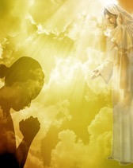
ANNE : UNE RÉPONSE QUI NE VIENT PAS
“C'est pour cet enfant que je priais, et l'Éternel m'a accordé ce que je lui demandais” (1 Samuel 1.27)
La prière d'Anne pour avoir un fils semble une prière à laquelle Dieu répondit rapidement (après neuf mois d'heureuse attente, bien sûr) (1 Samuel 1.9-20).
Cependant, en lisant les versets précédents, nous observons que cette réponse mit énormément de temps à venir (1 Samuel 1.1-8).
Peninna, l'autre femme d'Elcana, avait “des fils” —
c'est-à-dire plus d'un fils —, et “chaque année” elle
irritait Anne parce que Dieu ne lui avait pas accordé d'enfants.
De ce point de vue, combien d'années Anne pria-t-elle pour un fils sans obtenir de réponse ?
Parfois, le silence de Dieu peut être dû à notre égoïsme (Jacques 4.3) ; un péché chéri (Psaumes 66.18) ; un manque de foi (Jacques 1.6) ; ou simplement, le moment propice n'est pas encore venu.
En tout état de cause, Dieu voit le tableau complet et sait ce qui est le mieux pour nous (Jérémie 29.11). Il répondra toujours, en son temps et à sa manière, à la prière faite avec foi (1 Jean 5.14-15).

Slide 11

Les prières sans réponse : nos plus grandes bénédictions
Comme Naaman, attendons-nous parfois que Dieu réponde à notre façon, et non à la sienne ?
« Naaman refusa de suivre l'humble méthode indiquée par le prophète de Dieu. C'était le fait de suivre les instructions spécifiques du prophète qui humilierait son esprit orgueilleux. C'est une obéissance volontaire qui apporterait le résultat désiré. Il se baigna et fut guéri. »
— E. G. White, Conflict and Courage, p. 228 (cf. 2 Rois 5.11-13)
« Nous comprendrons dans l'au-delà des mystères qui nous avaient embarrassés ici-bas. Nous saurons alors que nos prières restées apparemment sans réponse, ainsi que nos espoirs déçus, font partie de nos plus grandes bénédictions. »
— E. G. White, Ministère de la guérison, p. 408-409

Slide 12


PRIÈRES MODÈLES

Slide 13

Jésus en prière : le modèle vivant
« Les prières du Christ et sa communion constante avec Dieu impressionnaient les disciples. Un jour, ils le trouvèrent profondément absorbé dans la prière. Apparemment inconscient de leur présence, Jésus continua de prier à haute voix. Les disciples en furent très émus. Quand il eut fini, ils s'écrièrent : "Seigneur, enseigne-nous à prier." »
— E. G. White, Les Paraboles de Jésus, p. 113-114 (cf. Luc 11.1)
« Chaque jour, il recevait un nouveau baptême du Saint-Esprit.
De grand matin, l'Éternel le tirait de son sommeil et oignait son âme et ses lèvres de grâce afin qu'il pût la communiquer à d'autres. »
— E. G. White, Les Paraboles de Jésus, p. 113

Slide 14

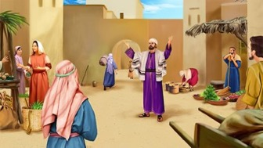


JÉSUS : LE CONTENU DE LA PRIÈRE
“Voici donc comment vous devez prier: Notre Père qui es aux cieux! Que ton nom soit sanctifié; “
(Matthieu 6.9 NEG)
Faire de longues prières élaborées pour impressionner et être loué des auditeurs n'est pas le style de prière que Jésus nous a enseigné (Matthieu 6.5-8).
Nos prières doivent être faites avec sincérité et simplicité, dans un langage quotidien. La prière est une part vitale de notre vie.
“Apprenez à prier brièvement et
sans détours, en demandant uniquement ce dont vous avez besoin. Apprenez à prier à voix haute là où seul Dieu peut vous entendre. Ne prononcez pas de prières de pure forme, mais des supplications sincères et émouvantes, qui expriment la soif de l’âme pour le Pain de Vie. ”
(Ellen G. White, “Our High Calling”, p. 130.4, Traduction).

Slide 15
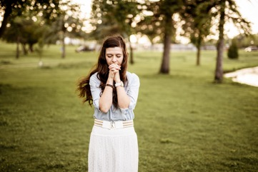
Prière sincère vs prière de forme
Réflexion : Est-ce que mes prières parlent réellement à Dieu, ou répètent-elles des formules apprises ?
« Beaucoup de prières sont faites sans foi. On utilise une formule toute faite, mais sans véritable insistance. Ces prières sont douteuses, hésitantes ; elles n'apportent aucun soulagement à ceux qui les font, ni aucun réconfort aux autres. La forme de la prière est utilisée, mais l'esprit fait défaut. »
« La vie de l'âme dépend d'une communion constante avec Dieu. Prier davantage en silence, nous permettrait de prier plus intelligemment en public. Ces prières hésitantes et pleines de doutes cesseraient. »
— E. G. White, Our High Calling, p. 130

Slide 16

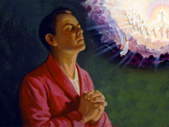

JÉSUS : LE CONTENU DE LA PRIÈRE
Voici le modèle de prière que Jésus nous a donné :
«Notre Père qui es aux cieux»
Nous devons reconnaître notre relation personnelle avec le Père de tous les êtres humains
«Que ton nom soit sanctifié»
Reconnaître la sainteté de Dieu nous rapproche de lui avec révérence et respect
«Que ton règne vienne»
Aspirons au retour de Jésus
«Que ta volonté soit faite sur la terre comme au ciel»
Acceptons la souveraineté divine et demandons que la volonté de Dieu s'accomplisse dans notre vie et dans le monde
«Donne-nous aujourd'hui notre pain quotidien»
Demandons ce dont nous avons besoin pour vivre, tant physiquement que spirituellement
«Pardonne-nous nos offenses, comme nous pardonnons aussi à ceux qui nous ont offensés»
Nous devons nous repentir, chercher le pardon et pardonner à ceux qui nous ont fait du mal, comme Dieu nous pardonne
«Ne nous induis pas en tentation, mais délivre-nous du malin»
Demandons protection et refuge contre le mal présent dans ce monde
«Car c'est à toi qu'appartiennent le règne, la puissance et la gloire, aux siècles des siècles. Amen»
Reconnaissons que tout ce que nous sommes, possédons et faisons appartient à Dieu. Lui seul mérite la gloire et la louange

Slide 17


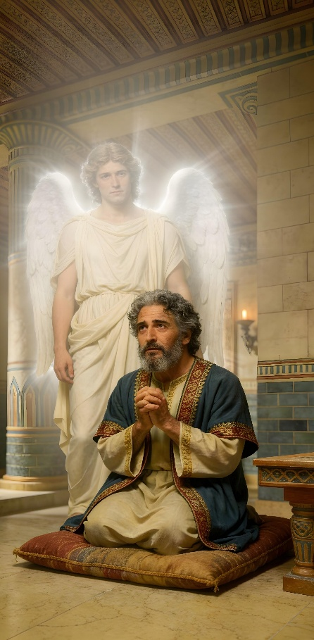
DANIEL : LA STRUCTURE DE LA PRIÈRE
“Je tournai ma face vers le Seigneur Dieu, pour le chercher par la prière et les supplications, avec le jeûne, le sac et la cendre” (Daniel 9.3)
La prière enregistrée dans Daniel 9.4-19 nous présente les quatre parties fondamentales de la prière :
Louange
(Daniel 9.4)
Confession et pardon
(Daniel 9.5-15)
Pétitions
(Daniel 9.16-19)
Action de grâces
(Philippiens 4.6)
Daniel fut interrompu par Gabriel avant de terminer sa prière (action de grâces).
Ce schéma convient aussi bien à nos prières privées que publiques. Évidemment, la section “confession et pardon” devra être adaptée au contexte de la prière.
Cette structure nous aide à centrer la prière sur Dieu, en évitant qu'elle ne devienne une sorte de “liste de courses” au magasin divin.

Slide 18
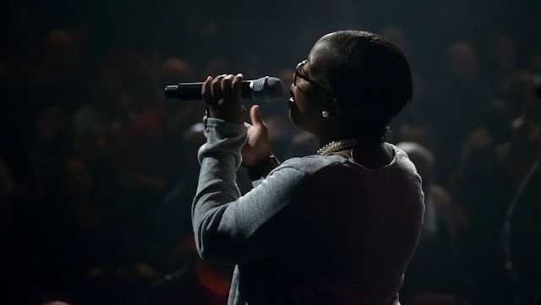
La louange : puissance de l'aveu personnel
« Au jour de la Pentecôte, on entendit des paroles de repentance et des confessions s'unir aux chants de louange bénissant Dieu pour le pardon des péchés. Les êtres célestes contemplaient et adoraient l'immensité d'un amour incomparable. »
— E. G. White, Pour mieux connaître Jésus, p. 346
« Dieu désire que notre louange monte vers lui sous le signe de notre individualité. Ces actes de reconnaissance, confirmés par une vie chrétienne, agissent avec une puissance irrésistible pour le salut des âmes. »
— E. G. White, Puissance de la grâce, p. 278
Réflexion : La Pentecôte a commencé par la confession et la louange — pas par la prédication.
Qu'est-ce que cela nous dit sur l'ordre de nos priorités en prière ?

Slide 19


QUATRE
QUESTIONS SUR LA PRIÈRE

Slide 20
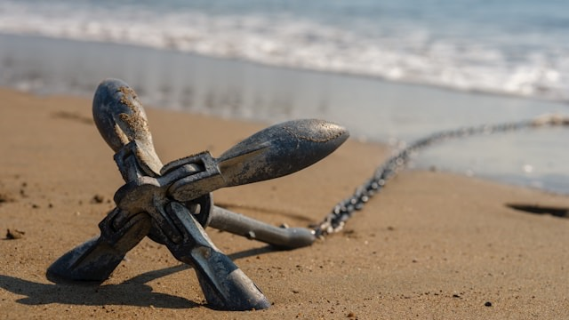
Pourquoi Dieu ne répond-il pas tout de suite ?
« Il tarde pour notre bien. Nous avons l'opportunité de voir si notre foi est authentique et sincère ou instable comme les vagues de la mer. Nous devons nous attacher à l'autel avec les cordes résistantes de la foi et de l'amour, et laisser la patience accomplir son œuvre parfaite. La foi s'affermit par l'exercice. »
— E. G. White, Prayer, p. 110
« Dieu ne répond pas toujours à nos prières lorsqu'elles s'adressent à lui pour la première fois, car s'il en était ainsi nous serions persuadés que nous avons droit aux bénédictions et aux faveurs qu'il déverse sur nous. »
— E. G. White, Puissance de la grâce, p. 89

Slide 21



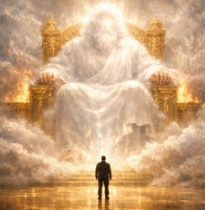
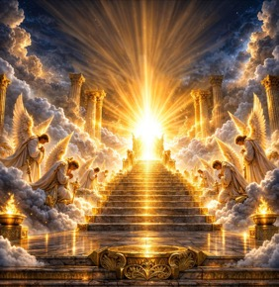



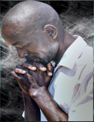



Pourquoi prier si Dieu sait déjà tout ?
Pourquoi prier quand tout va bien ?
La prière nous élève au trône de Dieu et nous oblige à nous examiner nous-mêmes, et à reconsidérer chaque jour notre relation avec lui.
Les anges qui n'ont pas péché adorent Dieu continuellement. Combien plus devons-nous le faire !
Penser que nous n'avons pas besoin de Dieu parce que tout va bien, c'est de l'orgueil.
Même si nous ne savons
pas quoi dire, le Saint-
Esprit nous aide (Romains 8.26).
Avec qui dois-je prier ?
Comment dois-je écouter ?
Selon le moment :
La façon la plus claire et la plus sûre de le faire est de combiner la prière avec l'étude de la Bible dans le cadre de notre dévotion personnelle, en évitant de laisser l'esprit vide ou de nous écouter nous-mêmes.
Dans la solitude. C'est alors que notre prière devient la plus intime.
En famille ou en petits groupes.
À l'église.

Slide 22

La prière en famille : les moments les plus doux de la journée
Réflexion : Le culte familial est-il pour vous un moment subi ou un moment désiré ? Comment le rendre "intensément intéressant" selon le conseil d'EGW ?
« Les instants de culte du matin et du soir devraient compter parmi les plus doux, les plus salutaires de la journée. Que parents et enfants se réunissent pour rencontrer Jésus, pour inviter chez eux les saints anges. Que ces moments d'adoration soient courts et vivants, adaptés aux circonstances, variés. »
— E. G. White, Élever l'enfant, p. 521-522 (cf. Éducation, p. 212)
« La façon dont naîtra et se développera en nos enfants l'amour de l'étude de la Bible dépendra largement des moments d'adoration passés en famille. »
— E. G. White, Child Guidance, p. 521

Slide 23
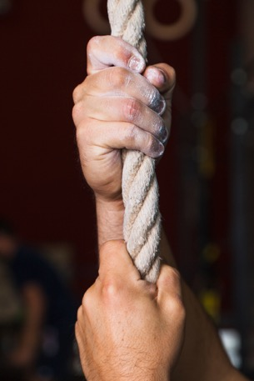
Prières ferventes et persévérantes
« Nos prières doivent être empreintes d'une profonde conscience de notre besoin et d'un ardent désir pour ce que nous demandons, sinon elles ne seront pas exaucées. Mais nous ne devons pas nous décourager ni cesser de prier sous prétexte que la réponse ne vient pas immédiatement. La violence dont il est question est une sainte ferveur, telle que celle manifestée par Jacob. Avec calme et persévérance, présentons nos requêtes devant le trône de la grâce. »
— E. G. White, That I May Know Him,
23 septembre

Slide 24

E. G. White (That I May Know Him, September 23, Traduit)
“Nos prières doivent être empreintes d’une profonde conscience de notre besoin et d’un ardent désir pour ce que nous demandons, sinon elles ne seront pas exaucées. Mais nous ne devons pas nous décourager ni cesser de prier sous prétexte que la réponse ne vient pas immédiatement. « Le royaume des cieux souffre de violence, et les violents s’en emparent » (Matthieu 11:12). La violence dont il est question ici est une sainte ferveur, telle que celle manifestée par Jacob. Nous n’avons pas besoin d’essayer de nous mettre dans un état d’excitation intense, mais c’est avec calme et persévérance que nous devons présenter nos requêtes devant le trône de la grâce. Notre tâche consiste à humilier notre âme devant Dieu, à confesser nos péchés et, dans la foi, à nous approcher de Dieu...”

Slide 25

Jésus en prière : la colombe céleste
Question finale : Si Jésus avait besoin de passer des nuits entières en prière avant d'accomplir des miracles, que dit cela de notre propre vie de prière — et des "miracles" que nous espérons voir dans nos familles, nos communautés, nos vies ?
« En réponse à sa prière, adressée à son Père, le ciel s'ouvrit, et l'Esprit descendit sous l'apparence d'une colombe et demeura sur lui. Ceux qui le recherchent avec sincérité recevront la lumière et la force qui leur permettra de résister à Satan avec sagesse. »
« Il appréciait la prière comme un privilège, et son œuvre manifeste les résultats d'une communion avec Dieu. Il lui arriva souvent de passer une nuit entière en prière juste avant d'être appelé à déployer quelque puissant miracle. »
— E. G. White, The Signs of the Times, 24 juillet 1893
Amen !

